Slide 1
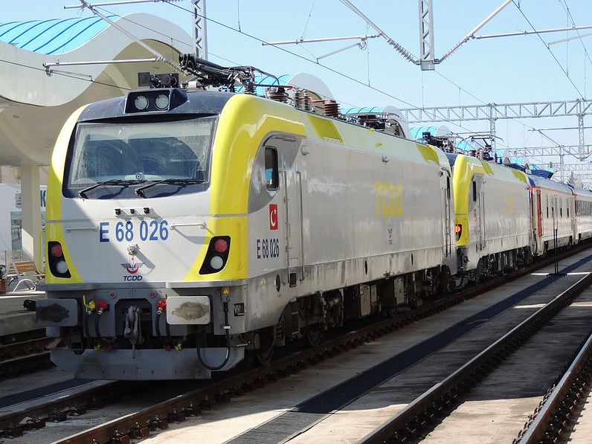
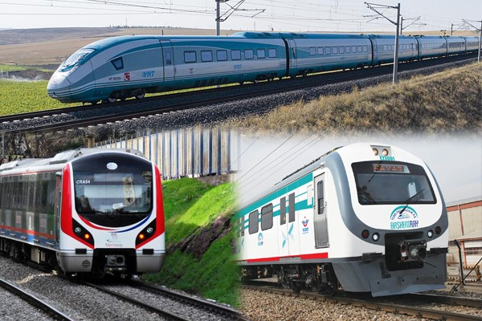
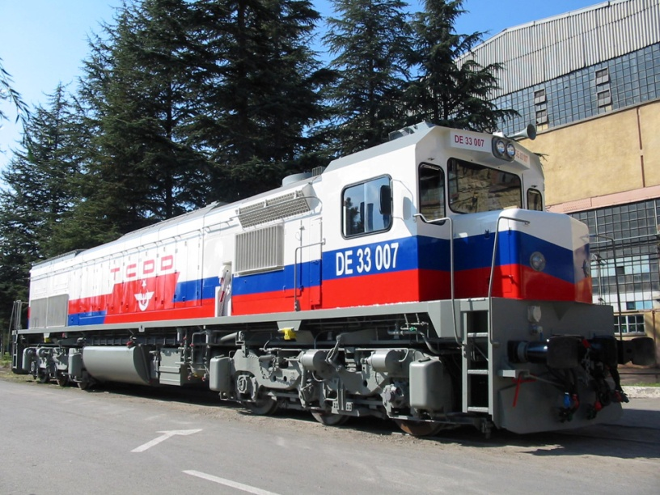
SİVAS CUMHURİYET ÜNİVERSİTESİ SİVAS TEKNİK BİLİMLER MESLEK YÜKSEKOKULU
Motorlu Araçlar ve Ulaştırma Teknolojileri Bölümü
Raylı Sistemler Makine Teknolojisi Programı

Slide 2
Ekonomik ve Sosyal Yaşamın en önemli unsurlarından olan ulaşım, gerek ülke, gerekse kent boyutunda diğer etkenler ile karşılıklı etkileşim içindedir. Dünyada son yıllarda ortaya çıkan sosyal ve ekonomik alanlardaki gelişmeler; insanların daha rahat, güvenli yaşama ve zamanı ekonomik olarak kullanma isteğini ortaya çıkarmıştır. Demiryolu ulaşımının güvenli, hızlı olması ve ülke ekonomisi ile endüstrileşmesinde olan artan önemi son yıllarda ülkemizde de anlaşılmıştır.
Demiryolu ulaşımında önemli görevler üstlenen demiryolları, Makine (cer) personelinin çağdaş uygulamalarla yetiştirilmesi, ülkenin önemli sorunlarından biri olarak görülmektedir. Ayrıca, son yıllarda metro işletmeciliğindeki gelişmeler bu alanlarda görev alacak iş gücünün yetiştirilmesinin önemini arttırmıştır.

Slide 3
Programımız 2011 – 2012 Eğitim-Öğretim yılında 30 öğrenci ile öğretime başlamıştır. Meslek derslerinin uygulaması yüksekokulumuz atölye ve laboratuarlarında yapılmış, bazı derslerin ve stajın TCDD Taşımacılık AŞ. Genel Müdürlüğü ilgili birimlerinde uzman personelin desteği ile yapılması daha verimli olmuştur.
Bu kapsamda Üniversitemiz ile TCDD Genel Müdürlüğü arasında yapılan bir protokol çerçevesinde TCDD Genel Müdürlüğünün eğitime uzman personel, atölye, laboratuar, uygulama ortamı gibi konularda destek vermişlerdir.

Slide 4
AKTS ve Kazanılan Derece
Ders programları ve içerikleri AKTS şartlarını kapsayacak şekilde düzenlenmiş, 120 Avrupa Kredi Transfer Sistemi (AKTS) puanı ile mezun olmaktadırlar.
Raylı Sistemler Makine Teknolojisi programını bitiren öğrenciler önlisans diploması almaya hak kazanmakla birlikte ayrıca Raylı Sistemler Makine Teknikeri unvanı alırlar.

Slide 5
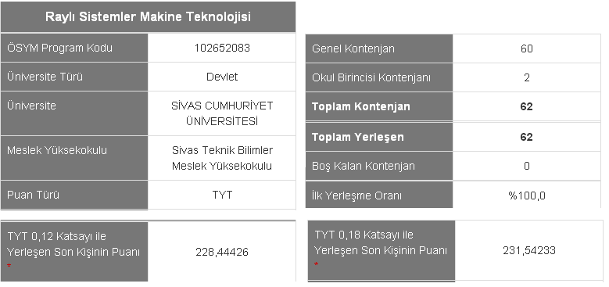
2021 YKS Sınavı Genel Bilgiler

Slide 6
Programın Amacı
Orta öğretimde kazanmış olduğu mesleki yeterlilikler üzerine uygulama ile desteklenen bir alanda bilgi/beceriye sahip olabilme
Raylı Sistemler Makine Teknolojisi ile ilgili edindiği kuramsal bilgilerini kullanabilme
Raylı Sistemler Makine Teknolojisi ile ilgili edindiği uygulama bilgilerini kullanabilme
Raylı Sistemler Makine Teknolojisi ile ilgili tanımı iyi yapılmış problemlerin çözümü için veri toplama ve kullanabilme
Raylı Sistemler Makine Teknolojisi ile ilgili pratik uygulamalarda gereken teorik bilgileri, el becerisi ve/veya düşünsel becerileri kullanabilme

Slide 7
Programın Amacı
Raylı Sistemler Makine Teknolojisinin gerektirdiği düzeyde bilgisayar yazılımı ve bilişim-iletişim teknolojilerini kullanabilme
Raylı Sistemler Makine Teknolojisinde yeterli olacak düzeyde yabancı dil bilgisi kazanabilme
Uygulamada karşılaşılan ve öngörülemeyen sorunları çözmek için bireysel ve ekip üyesi olarak sorumluluk alabilme
Raylı Sistemler Makine Teknolojisinde bağımsız olarak öğrenebilmek ve öğrendiklerini uygulayabilme
Raylı Sistemler Makine Teknolojisi ile ilgili çalışmalarda öngörülemeyen problemleri belirleyebilme ve çözüm arayabilme

Slide 8
Raylı Sistemler Makine Teknolojisi Program Yeterlilikleri
Meslek alanının temel çalışma ilkelerini kavrayabilme
Sektörün gerektirdiği çağdaş bilgi ve teknolojilerin önemini kavrayabilme
Mühendis / yönetici ile genel ve teknik iletişim kurmanın gereğini bilmesi
Teknisyen ve işçilerin bilgi ve becerilerine sahip olmanın gerekliliğini bilmesi
Alanı ile ilgili olarak özel cihaz ve aparatları ( bilgisayarlı kontrol cihazlarını ) kullanabilme
Endüstrideki yerini ve hukuki sorumluluğunu bilmesi
Yeni teknolojileri takip edebilme ve kendini sürekli yenileme becerisi, yenilikçi fikirlere açık olma bilincine sahip olması.
Yönetici yardımcılığı veya orta kademeli yöneticilik konusunda görev almanın sorumluluğunu taşıyabilmesi

Slide 9
Öğrencilerin Programı Seçerken Sahip Olması Gereken Yetkinlikler
Analitik düşünebilme, sayısal yetkinlikler, bireysel ve çevresel farkındalık, empati, eksikleri
Fark edebilme ve sorunlara çözüm önerileri geliştirebilme, fikir ve proje geliştirebilme,
Girişimci, belirsizliklere katlanabilme, mücadeleci ruha sahip olma, okumaktan ve yeni şeyler öğrenmekten zevk alma, yeniliklere ve değişime açık olma, yenilikleri takip etme, günümüz dünyasında her sektördeki güncel ekonomik gelişmelere mikro ve makro düzeyde ilgi duyma

Slide 10
Günümüzde
Demiryolu ulaşımında ülkemizde her geçen gün artan hem yük taşımacılığı hem de yolcu taşımacılığı noktasında son zamanlarda çok büyük bir ivme yakalamıştır.
Yüksek hızlı trenler ile birlikte ulaşım uçaklar ile rekabet edebilecek düzeye gelmişken kent içi ulaşım sistemlerinde ise metro ve tramvay hatlarına her geçen gün yenisi eklenmektedir.
Ankara-Sivas arası YHT yolcu taşımacılığı için gün sayarken ülkemizde bir çok noktada olduğu gibi Sivas-Erzincan hızlı tren hattı inşaatı da devam etmektedir.
Yalnızca İstanbul Ankara gibi kentlerimizde değil artık Anadolu’daki şehirlerimizde de tramvay ve metro hatları yapılmakta ve devamı gelecektir.
Doğu ekspresi gibi hatların yanı sıra ülkemizde bir çok noktaya daha bu şekilde bir turistik ulaşımlar hedeflenmekte gelecekte bu hatların sayısı artırılacağı beklenmektedir

Slide 11
Günümüzde ve yakın zamanda…
Çin ile yapılan anlaşma ile Çin’den Avrupa’ya DEMİR İPEK YOLU projesi başlamış ve gelecekte tedarik zinciri noktasında yaşanan lojistik sıkıntısına karşı ülkemizin eli oldukça güçlenmiştir. Milyonlarca ton yükün taşınacağı yegane köprü TÜRKİYE’dir.
Türkiye-Rusya yük taşımacılığı da başlamış, en büyük ihracat yaptığımız ülke konumunda olan Rusya ile ticaret hacmimizin artması hedeflenmektedir.
Dost ve Kardeş ülke Pakistan’a da İran üzerinden yük seferleri başlamıştır, ilerisi için de Hindistan ile yük taşımacılığı düşünülmektedir.
Orta Doğu ve Arap Yarımadası’ndaki ilişkilerimiz eskiye oranda artmakta, tarihi Bağdat Demiryolu canlandırılmasıyla bu hat tekrardan açılacaktır.

Slide 12
Gelecekte…
Yukarıda sayılan gelişmelerden mütevellit gelecekte demiryollarına talebin çok fazla olacağı ve nitelikli eleman ihtiyacının da bu oranda artması düşünülmektedir. Mezun olan öğrencilerimiz çok büyük bir çoğunluğunun makinist diğer mezunlarımızın ise demiryolları ile alakalı farklı kadrolarında çalıştığı düşünülecek olursa Raylı Sistemler Makine Teknolojisi Programımızın da ne denli önemli bir eğitim programı olduğu anlaşılacaktır. Gelecek kaygısı taşımadan ülkemizin yarınlarını inşa etme konusunda bizler haklı birer gurur yaşamaktayız.
Covid-19 pandemisinden sonra dünya çok daha global olacak ve lojistik sektörü tedarik zincirindeki aksaklıkları aşma konusunda ülkemize muhtaç hale gelecektir. Ülkemizin jeopolitik konumundan dolayı hammadeyi sektörlere ulaştıran bir köprü olduğu unutulmamalıdır.

Slide 13
Öğretim Kadrosu
Öğr.Gör. Lütfi AKKUŞ
Dr.Öğr.Üyesi Emre GÖRGÜN
Öğr.Gör. Murat ŞİMŞEK
Öğr.Gör. Murat MİRİK
Dr.Öğr.Üyesi Arslan KAPTAN

